Slide 1
Lehrerinformation (Eigenschaften von Salzen) Stand 16.07.2019
ek36
Erfahrungskiste erarbeitet von Franziska Klein im Rahmen der Masterarbeit im Studiengang Master of Education, Didaktik Chemie, Universität Bayreuth
Lehrziel: Festigung (Zusammensetzung aus Ionen) und Neulernen (Lösen, pH, Schmelzen) von Salzeigenschaften.
Vorkenntnisse: Zusammensetzung von Salzen aus Ionen, Umgang mit pH-Papier und Leitfähigkeitsprüfer.
Vorbereitung (Fertigen der Kiste): Herstellung der Styroporeinlage nach Datei „ek36_Bauplan“. Zeichnungen können als Schablonen genutzt werden. Datei „ek36_Beschriftung“ ausdrucken, wie auf jeder Folie oben beschrieben. Kistenaufdruck mit selbstklebender Folie auf den kurzen Seiten der Kiste befestigen. Anleitung drucken („ek36_Anleitung“) in DIN A4. Im Broschüren-Modus, oben binden. Dokumententasche mit doppelseitigem Klebeband im Deckel befestigen. | Vorbereitung (Kiste einsetzen): Kisten auf Vollständigkeit überprüfen. Funktionieren des Leitfähigkeitsprüfers sicherstellen (Batterie in Ordnung?). Bereitstellen von VE-Wasser (Spritzflaschen) und Wischpapier.
Anleitung: 4 Versuche können von Lernenden in selbstgewählter Reihenfolge bearbeitet werden.
Bearbeitungszeit: ca. 25 Minuten.

Slide 2
Seite 2
Einsatz im Unterricht: Ohne Erfolgskontrollen, mit Selbsteinschätzung. Die Lernenden üben anhand der Identifikation der Salze die Eigenschaften anzuwenden.
Materialliste: Box mit Deckel 30*19*14cm, z.B. Rival Eurobox Styropor-Schneidegerät, z. B. Proxxon Styropor und Styrodur (Maße: 24,3*14,6*1cm) Styroporkleber Pinsel, Farbe (weiße Wandfarbe) Dokumententasche DIN A4, quer mit Klettverschluss, z. B. Amazon Klebeband, beidseitig klebend 18 Blatt Kopierpapier, 160g/cm² Ringbinde-Gerät, z. B. General Office Ringbindung, schwarz, 10mm 1 Blatt Kopierpapier, 80g/cm² Selbstklebende Folie, transparent | 4 Proben-Becher 60mL, gefüllt mit Quarz-Sand (1), Calciumoxid-Pulver (2), Kochsalz (3), Haushaltszucker (4) Leitfähigkeitsprüfer Zellkultur-Platte, 6-Well Teelicht Indikatorpapier pH=1-10 Alu-Folie, Stücke ca.2*5cm im Beutel 1 Chemiker-Doppelspatel 1 Glasstab Externes Material: Spritzflasche mit VE-Wasser, Wischpapier Folienstift
Kosten: ca. 31 € (ohne Schneide- und Ringbinde-Gerät).
Bauzeit: ca. 30 Minuten/Kiste (ohne Trockenzeiten).

Slide 3
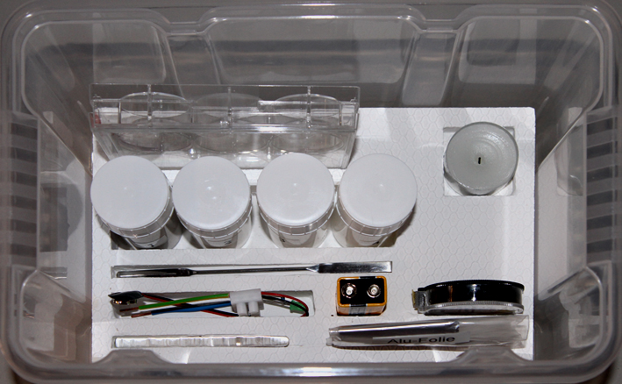
Aufsicht bestückte Kiste

